Slide 1
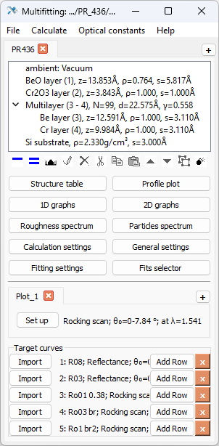
Меню
Menu
Вкладки со структурами
Tabs with structures
Слоистая структура
Layered structure
Панель инструментов
Toolbar
Доступ к остальным окнам
Access to other windows
Кривые без экспериментальных данных
Curves without measured data
Экспериментальные данные
Measured and target curves

Slide 2

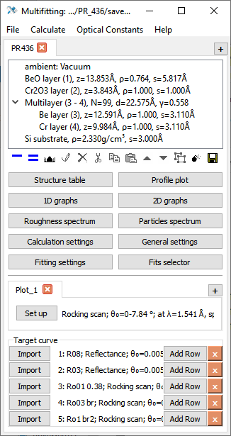

Slide 3
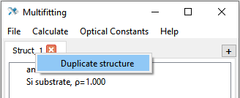

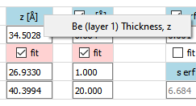
Add layer
Remove all layers
Add multilayer
Edit
Cut
Paste
Move down
Add aperiodic multilayer
Remove
Copy
Move up
Ungroup
Добавить слой
Добавить многослойку
Вставить
Удалить все слои
Редактировать
Вырезать
Переместить
вниз
Добавить апериодику
Удалить
Скопировать
Разгруппировать
Переместить вверх
context menu
контекстное меню
current value
fitting on/off
текущее значение
min
фитинг вкл/выкл
max
мин
макс

Slide 4
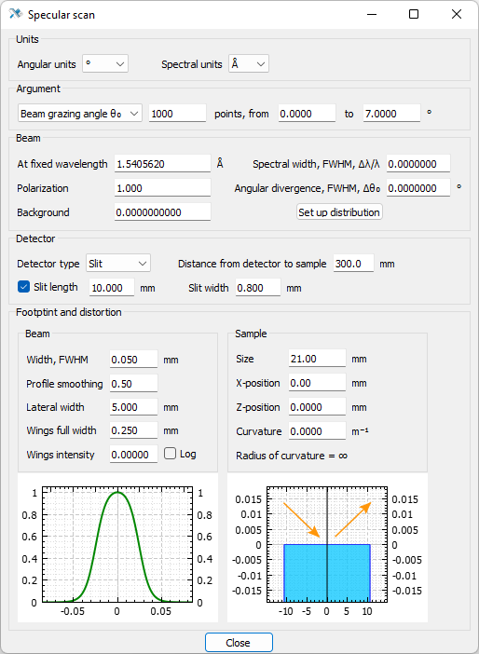
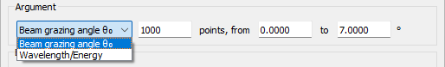
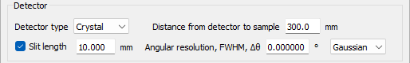
specular
(a)
(b)

Slide 5
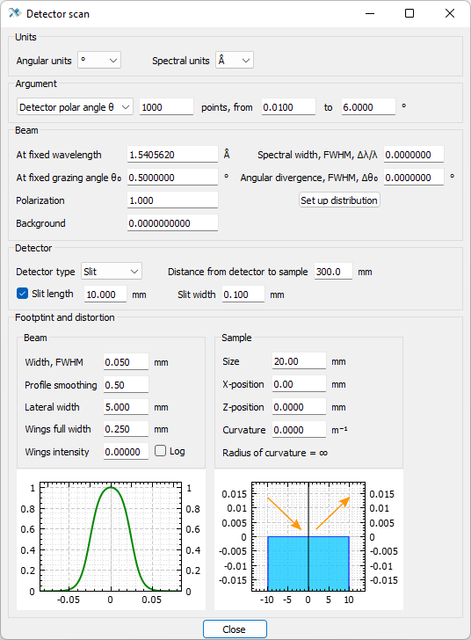
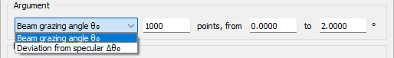

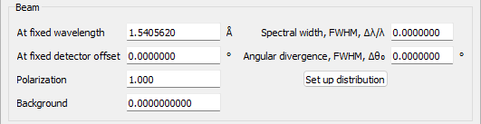
detector
rocking
Offset

Slide 6
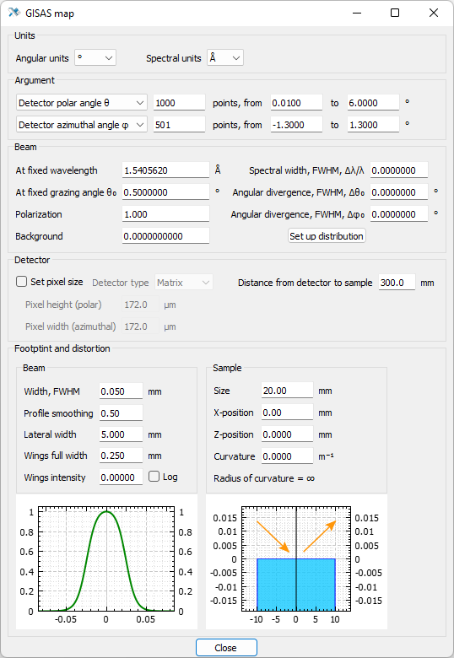
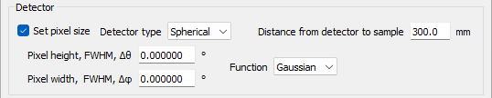
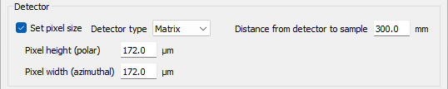
(a)
(b)

Slide 7
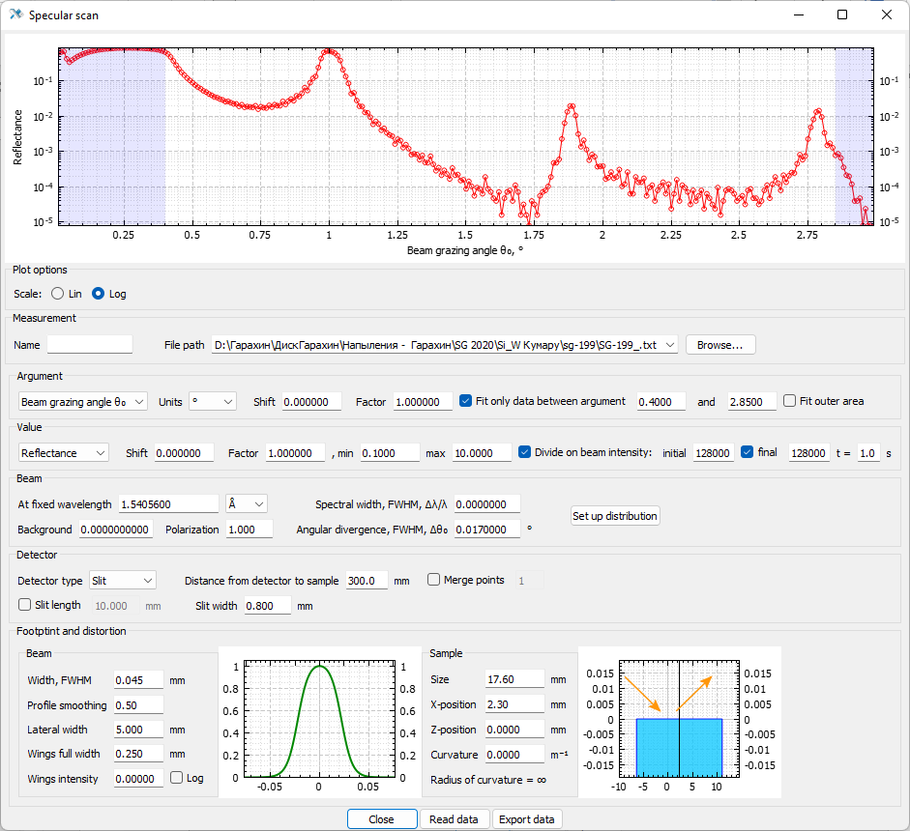
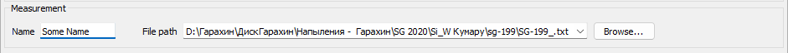
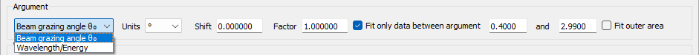
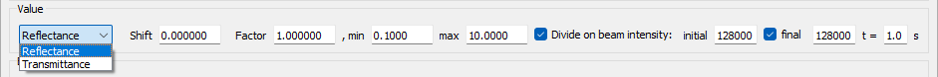
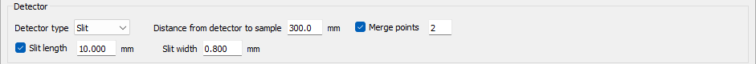

Slide 8
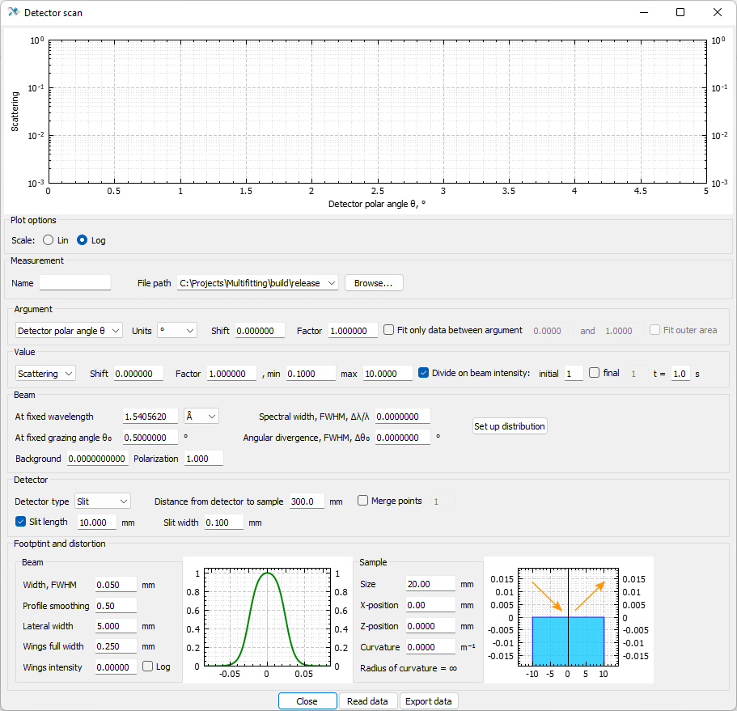
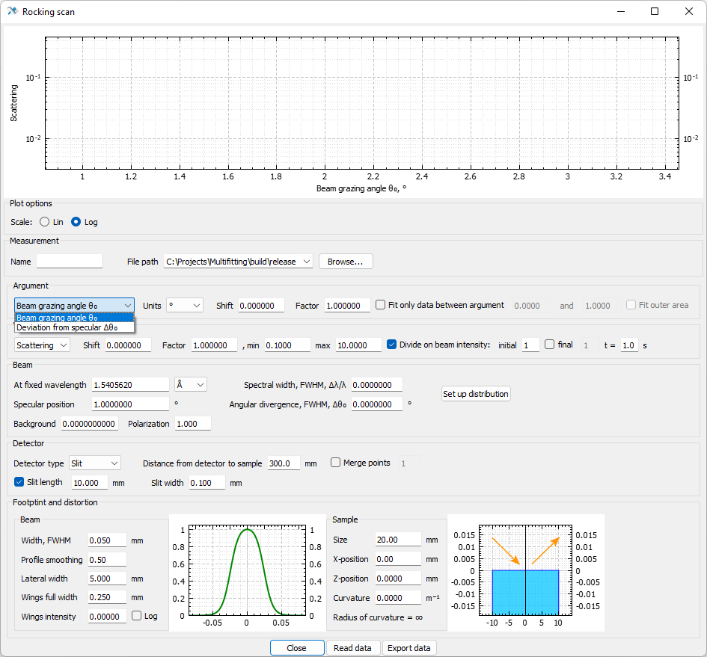
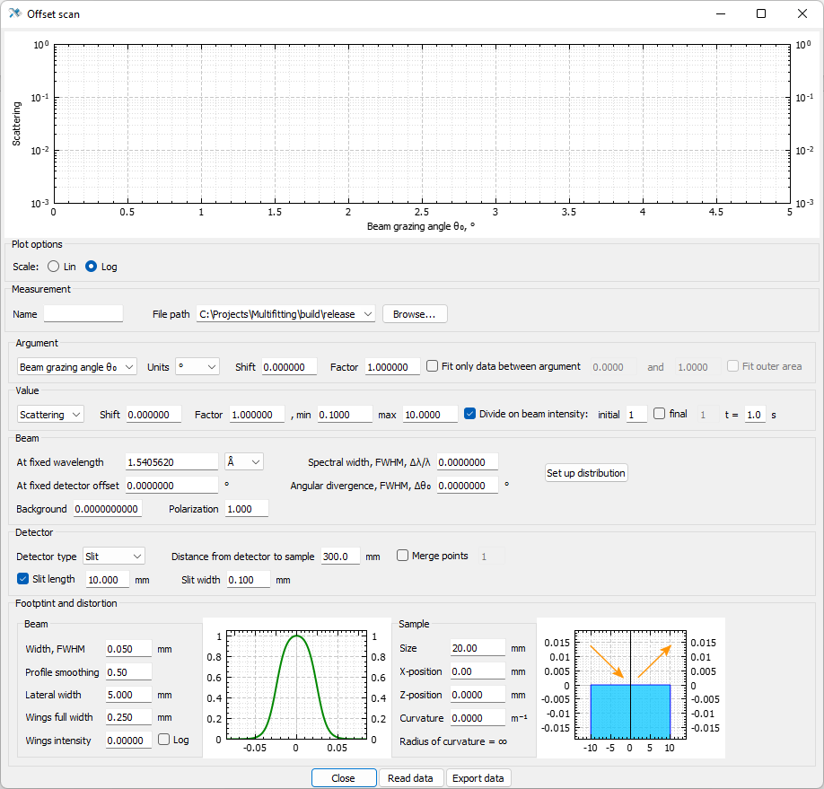
detector
rocking
offset

Slide 9
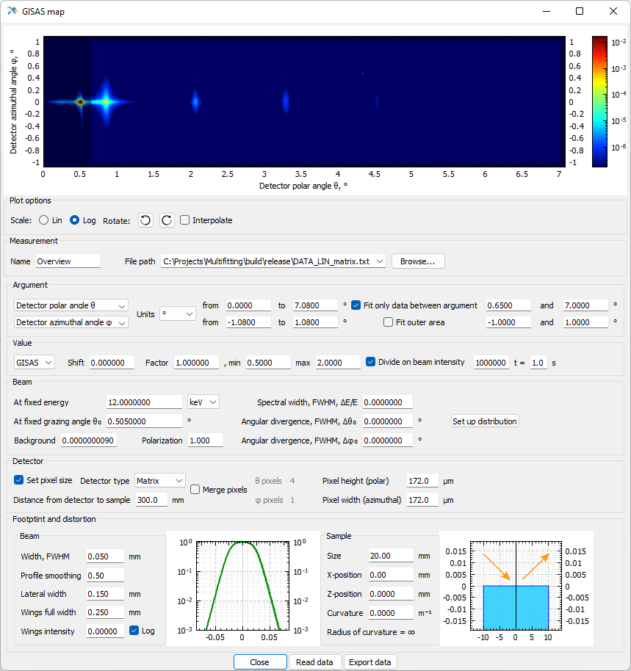


(a)
(b)

Slide 10
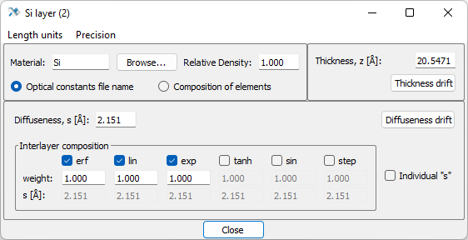
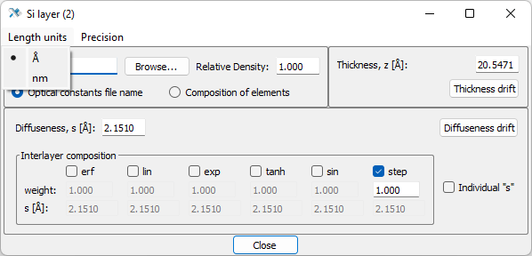
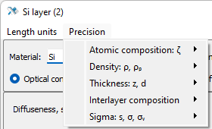
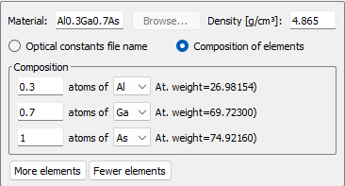
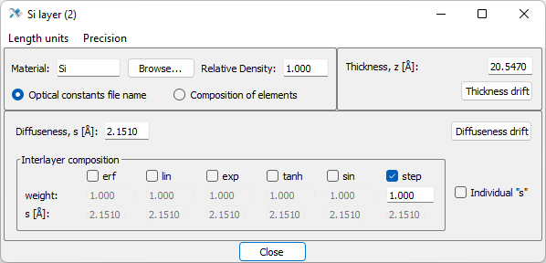
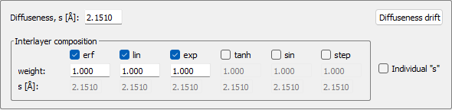
Материал
Индекс слоя
Material
Layer index
Тип элемента = слой
Element type = layer

Slide 11
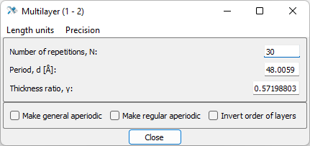
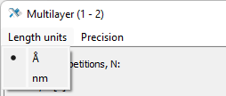
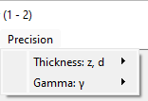
Тип элемента = многослойка
Индексы слоёв внутри многослойки
Element type = multilayer
Layers indices inside multilayer

Slide 12
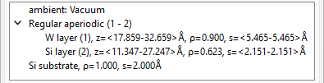
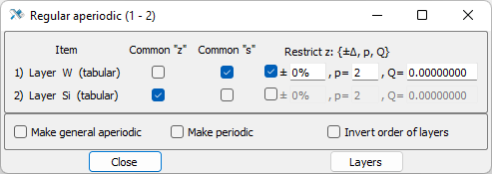
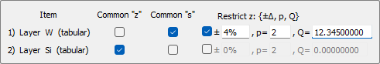
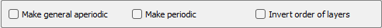
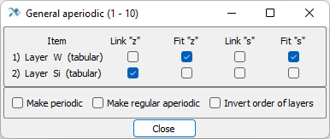
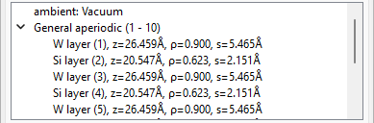
Тип элемента = регулярная апериодика
Индексы слоёв внутри апериодики
Element type = regular aperiodic
Layers indices inside aperiodic
Тип элемента = общая апериодика
Индексы слоёв внутри апериодики
Element type = general aperiodic
Layers indices inside aperiodic

Slide 13

Установка пределов варьирования:
Легенда
толщины
слоя/периода
переходной области
плотности
Setting the limits for variables:
Legend
thickness of
layer/period
transitional region
density

Slide 14
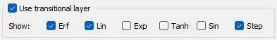





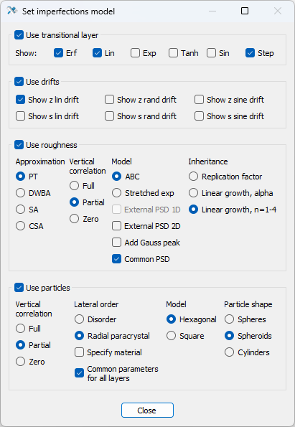











Slide 15



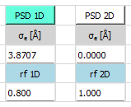








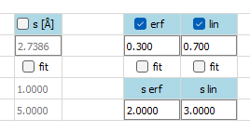
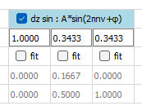
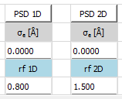

Slide 16

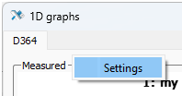

Путь к файлу
Перезагрузить тот же файл

Slide 17
Path to the file
Reload the same file

Slide 18
Сохранить всё прочитанное содержимое обратно в файл
Save all read content back to a file

Slide 19
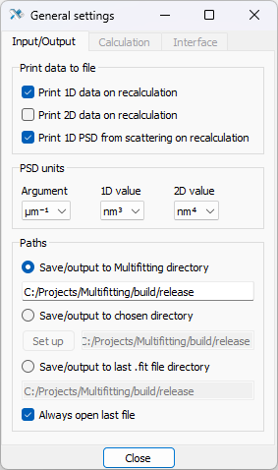

Slide 20

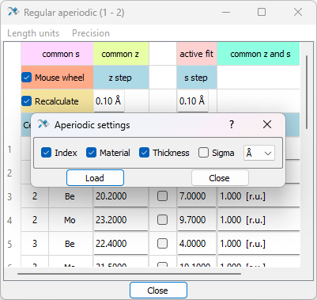
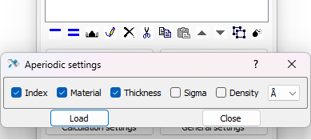

Slide 21

Drag color scale up or down to move range of displayed values
Double-clicking on the scale will allow you to change the color scheme
Use the mouse wheel for zooming the range of displayed values
Перетащите цветовую шкалу вверх или вниз для подстройки диапазона значений
Двойной клик по шкале позволит сменить цветовую схему
Колесом мыши можно расширить или сузить диапазон отображаемых значений

Slide 22
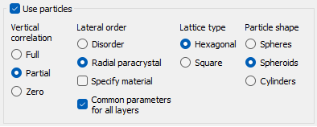
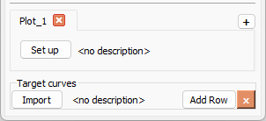


∆₀
i-1
i
i+1
arg points
∆₁
∆₁=$\frac{\text{∆}\text{0}}{\text{density} \text{factor} }$
∆₂
∆₂= $\text{∆}\text{1}∗(1+shift)$
i-1
i
i+1

Slide 23


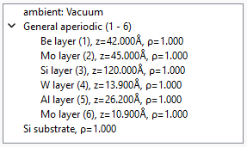



Slide 24




Slide 25




current value
текущее значение
fitting on/off
фитинг вкл/выкл
min
мин
max
макс

Slide 26



(a)
(b)

Slide 27


Slide 28
x
x
y
y
Вакуум
Vacuum
Слой j
Layer j
Подложка
Substrate
z
z

